Slide 1


Boas práticas em múltiplos ecrãs
Seminário I
André Pedro nº1011418

Slide 2
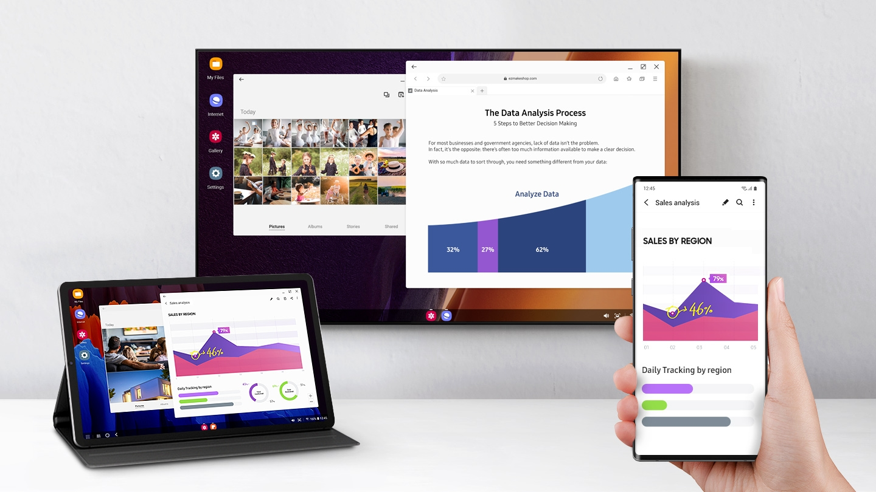

Slide 3
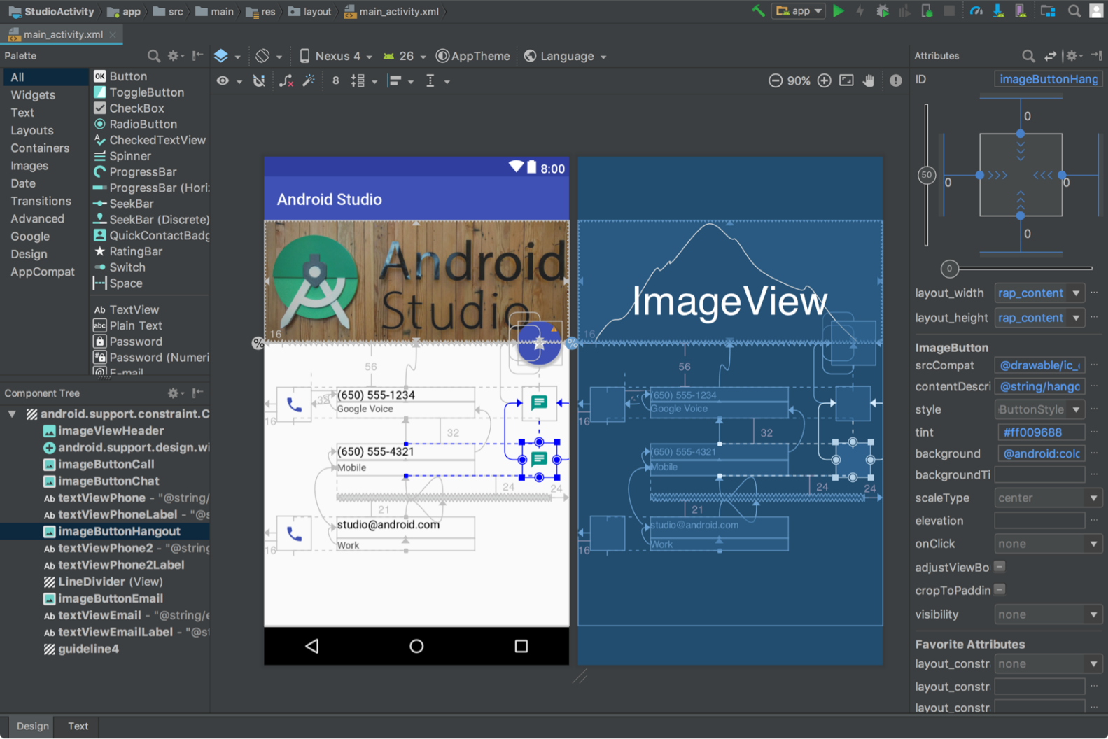
Usar Constraint Layout ou Recycler View

Slide 4
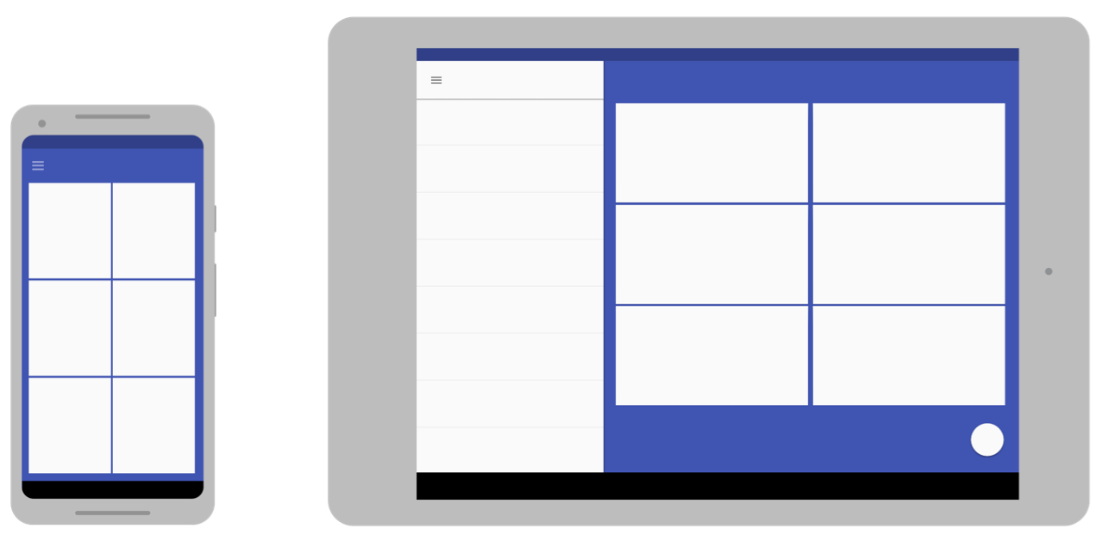
Usar Layouts alternativos

Slide 5
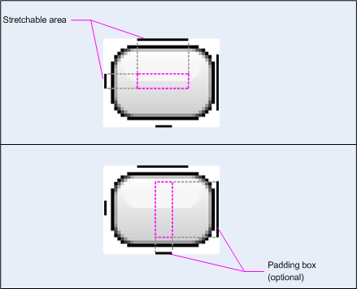
Usar nine-patch bitmaps

Slide 6
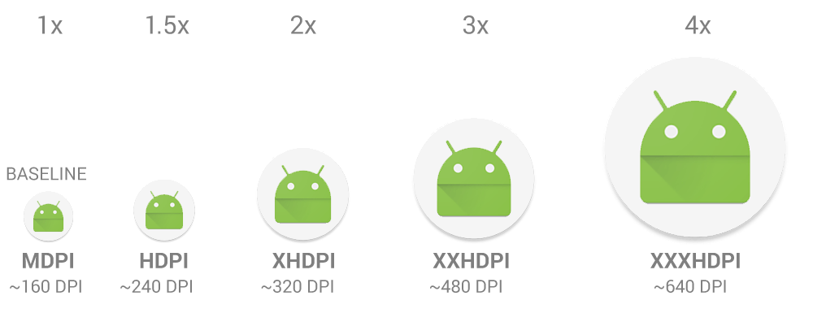
Providenciar múltiplas versões do mesmo bitmap

Slide 7
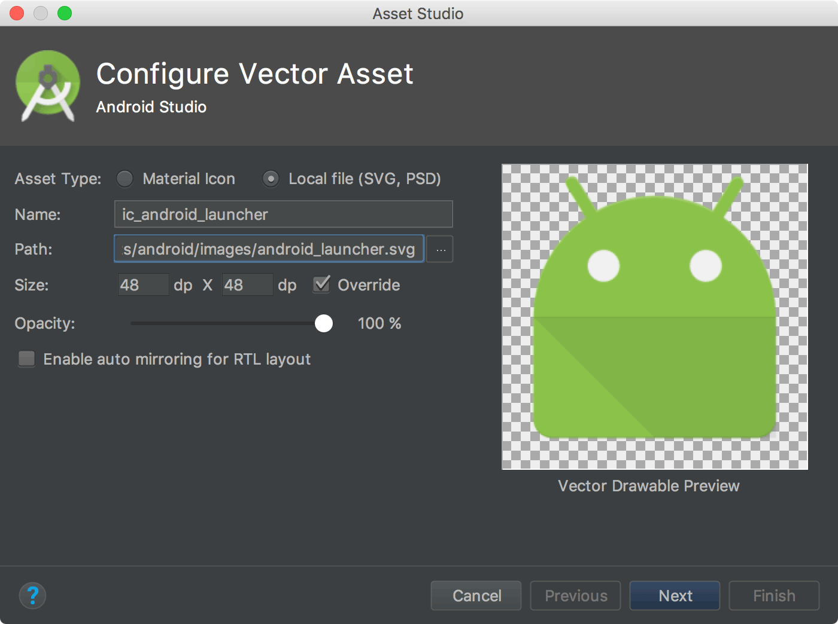
Usar imagens vetoriais

Slide 8
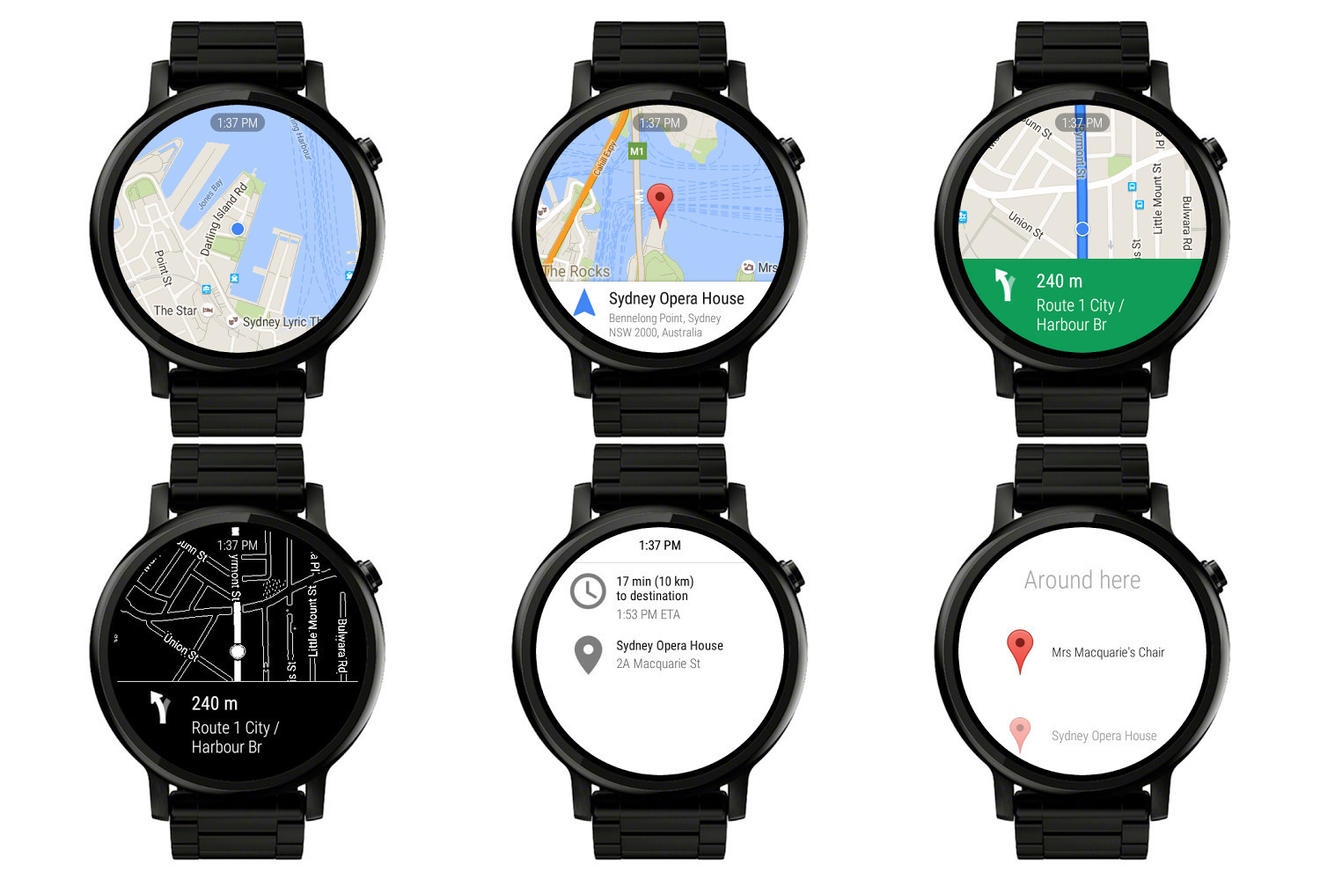
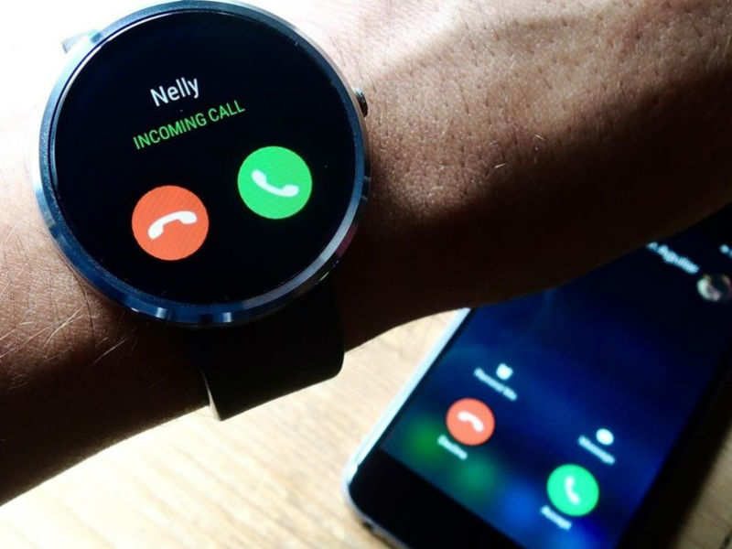
Smartwatch

Slide 9
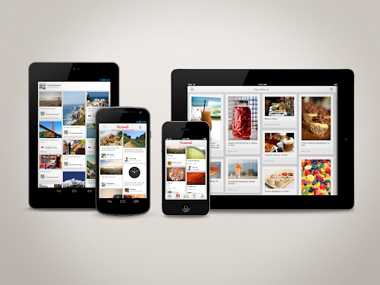
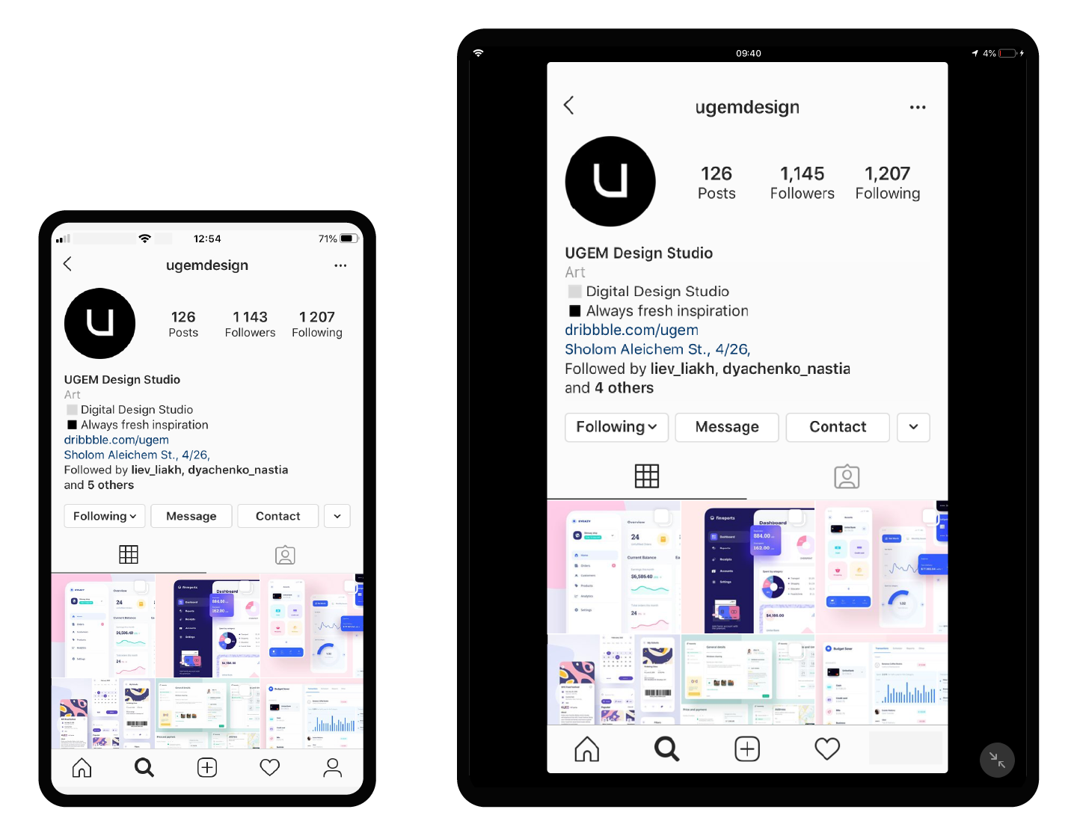
Tablets vs smartphone

Slide 10
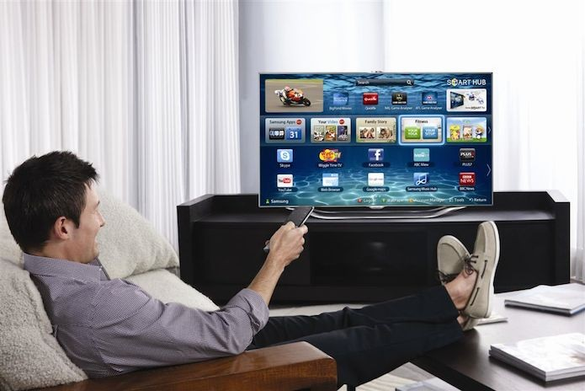
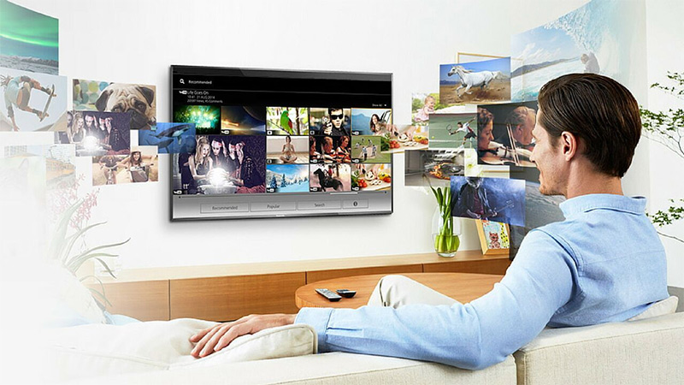
Smart tv

Slide 11
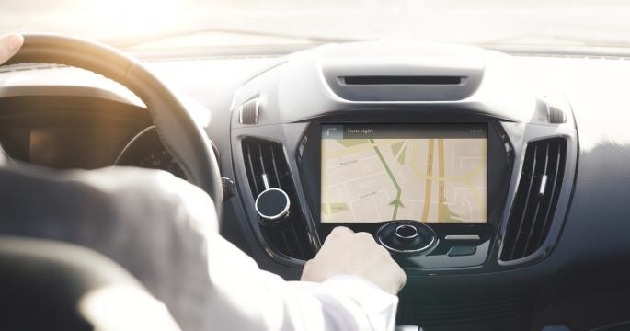
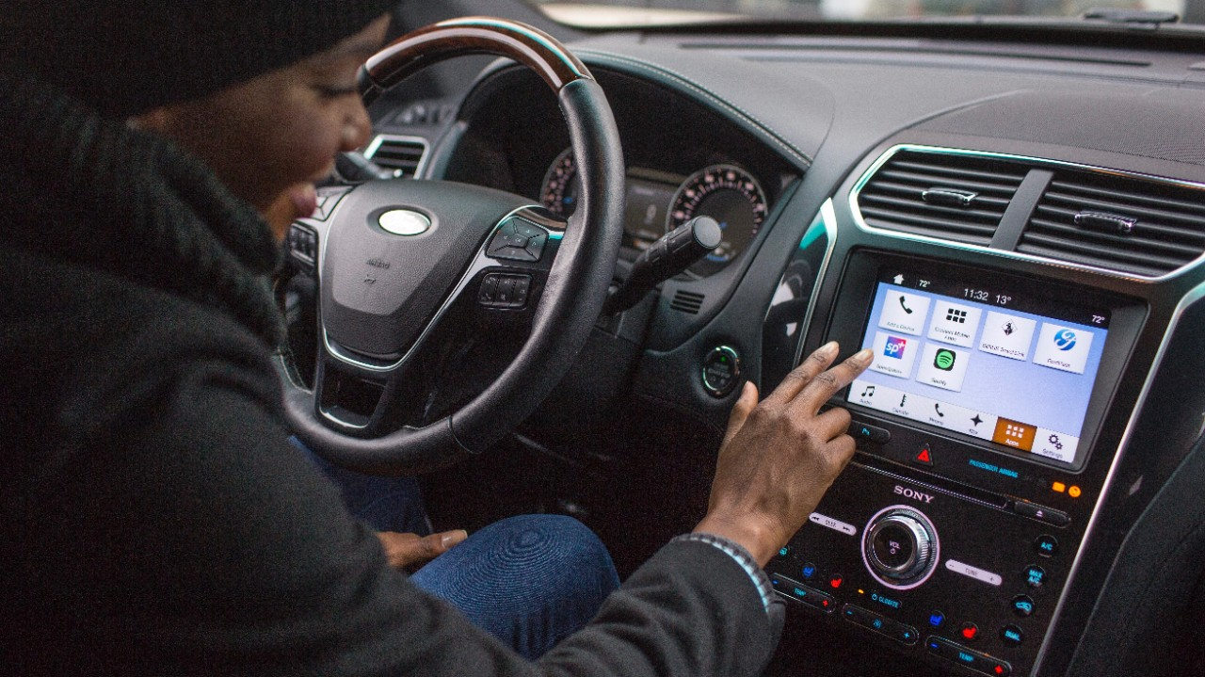
Apps para carros

Slide 12
Parte prática
https://github.com/manzarra/Seminario.git

